Slide 1
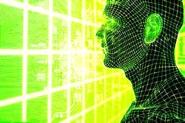
Introduction to Artificial Intelligence
Convolutional Neural Network, CNN
同济大学，计算机科学与技术学院，济事楼307R室
Notes:
近来，最火的人工智能话题是AI大模型。但是AI大模型为什么会有如此好的表现？
OpenAI首席科学家伊利亚·萨茨克维尔在与黄仁勋的对谈中，简单解释了卷积神经网络、GPU并行计算、小型循环神经网、情感神经元以及无监督学习等技术组合在一起后，对AI大模型的作用。而其中卷积神经网络（伊利亚和辛顿等人实现的AlexNet），正是标志了2010年以来第一波人工智能浪潮的开始。
下面，我们为大家介绍深度学习中经典的神经网络设计，之前我们在讲深度学习的计算步骤时都是以一种比较简单的全连接神经网络为例进行的阐述。
这节课开始我们来探讨一些更加实用的神经网络架构，首先要为大家介绍的第一种神经网络变形就是卷积神经网络CNN。

Slide 2
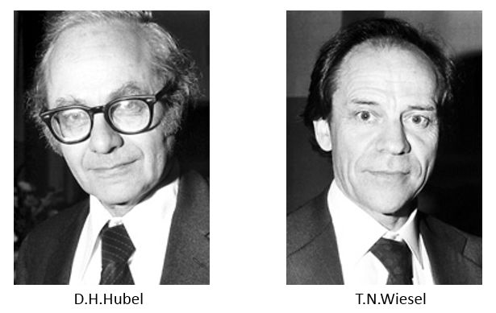
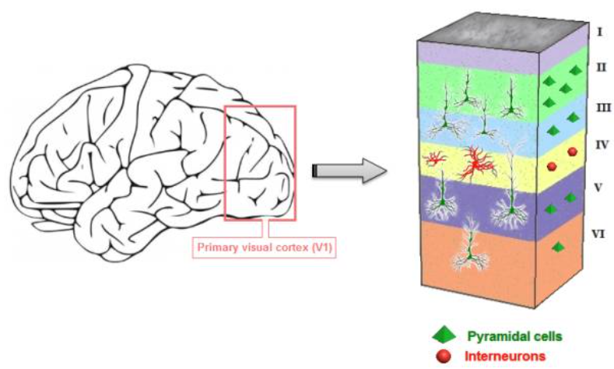
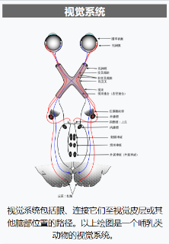
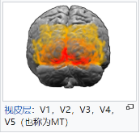
卷积神经网络的灵感
1981 年诺贝尔生理学或医学奖获得者
视觉皮层由多层神经元组成
2
Notes:
卷积神经网络的灵感来自神经科学家D.H.Hubel和T.N.Wiesel。
他们在研究哺乳动物的视觉皮层时发现视觉皮层由多层神经元组成，这些层以分层结构排列，从而组成复杂的神经元。
基于此，科学家们建模出神经认知机

Slide 3
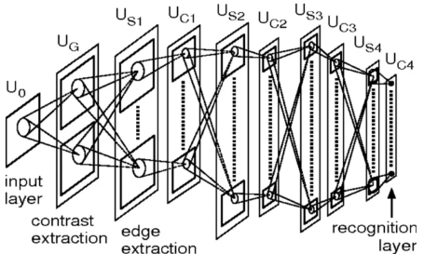
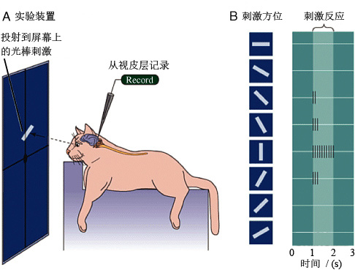
卷积神经网络的灵感
神经认知机
视觉皮层由多层神经元组成
https://zhuanlan.zhihu.com/p/359442537
3
Notes:
神经认知机将一个视觉模式分解成许多子模式（特征），然后进入分层递阶式相连的特征平面进行处理，它试图将视觉系统模型化，使其能够在即使物体有位移或轻微变形的时候，也能完成识别。
卷积神经网络的灵感就来源于此。

Slide 4
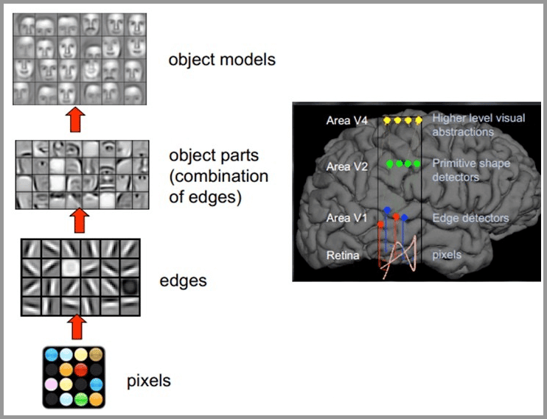
卷积神经网络解决什么问题
https://easyai.tech/ai-definition/cnn/
4
Notes:
因为卷积神经网络受到视觉神经系统启发，所以卷积神经网络最擅长的也是进行图片处理。
我们再来看看人类视觉的原理：这个图是人脑进行人脸识别的一个示例
从原始信号摄入开始（瞳孔摄入像素 Pixels），接着做初步处理（大脑皮层某些细胞发现边缘和方向），然后抽象（大脑判定，眼前的物体的形状，是圆形的），然后进一步抽象（大脑进一步判定该物体是只气球还是人脸等）。（call back 深度学习那个课件提到的为什么深度有用）

Slide 5
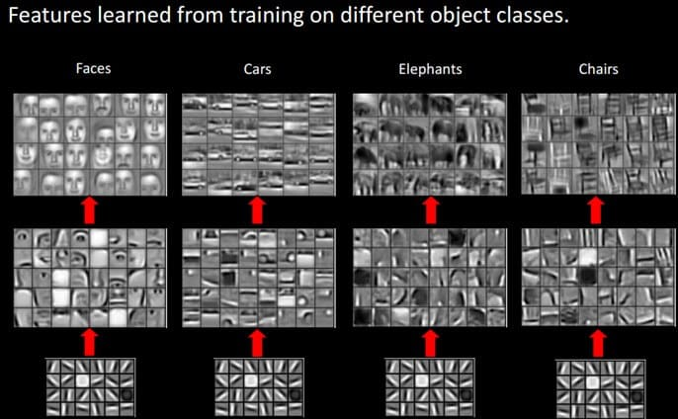
卷积神经网络解决什么问题
5
Notes:
因此：对于不同的物体，人类视觉也是通过这样逐层分级（怎么得到的结论？实验），来进行认知的：看看这个图。
我们可以看到，在最底层特征基本上是类似的，就是各种边缘，越往上，越能提取出此类物体的一些特征（轮子、眼睛、躯干等），到最上层，不同的高级特征最终组合成相应的图像，从而能够让人类准确的区分不同的物体。
卷积神经网络就是模仿人类大脑的这个特点，构造的多层神经网络。较低层的识别初级的图像特征，若干底层特征组成更上一层特征，最终通过多个层级的组合，最终在顶层做出分类。【连接主义】

Slide 6
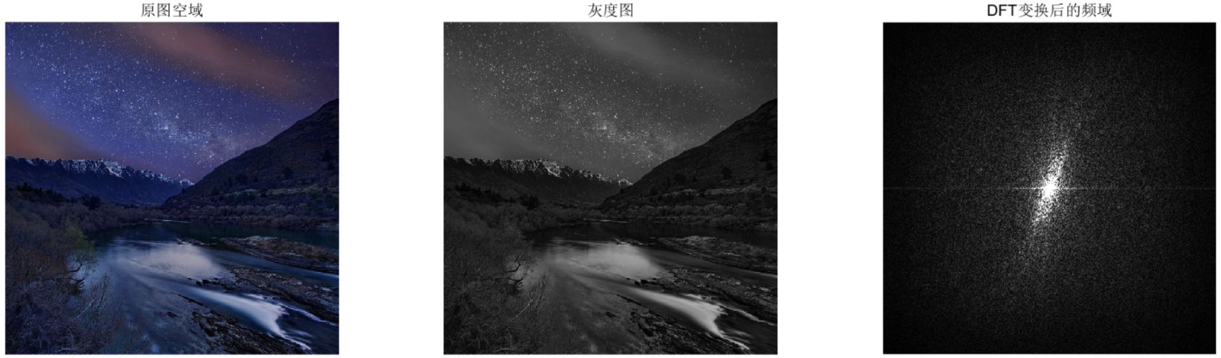
卷积神经网络解决什么问题
CNN 有2大特点：
能够有效的将大数据量的图片降维成小数据量
能够有效的保留图片特征，符合图片处理的原则
传统人工智能方法的2个问题：
图像需要处理的数据量太大，导致成本很高，效率很低
图像在数字化的过程中很难保留原有的特征，导致图像处理的准确率不高
原图空域
灰度图
DFT变换后频域
https://www.cnblogs.com/pam-sh/p/14531175.html
6
Notes:
对人类大脑的模仿，给卷积神经网络带来了2大特点：
1、能够有效的将大数据量的图片（有物理空间意义的二维数据），通过“降维”变成小数据量的一组数值（仍然可能是用二维数组存储，但是物理空间意义模糊了）
2、能够有效的保留图片特征，符合图片处理的原则
因此，卷积神经网络可以解决传统人工智能方法的2个问题：
1、图像需要处理的数据量太大，导致成本很高，效率很低
2、图像在数字化的过程中很难保留原有的特征，导致图像处理的准确率不高，比如做傅里叶变换
这三个图是传统的处理方法。

Slide 7
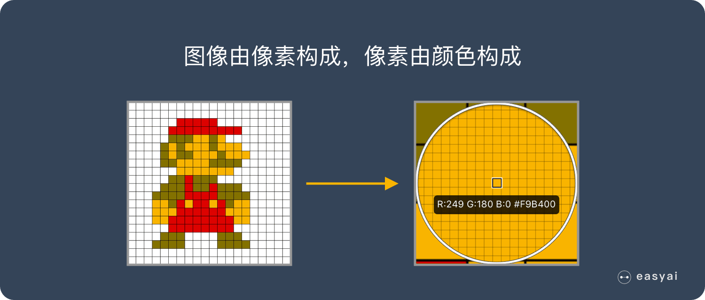
卷积神经网络解决什么问题
传统人工智能方法的问题一：
1. 图像需要处理的数据量太大，导致成本很高，效率很低
7
Notes:
问题一，比如：现在随随便便一张图片都是 1000×1000 像素以上的， 每个像素都有RGB 3个参数来表示颜色信息。那么处理一张图片，可能就需要处理几百万个参数。这么大量的数据处理起来是非常消耗资源的，而且这只是一张不算太大的图片！
卷积神经网络 – CNN 解决的第一个问题就是“将复杂问题简化”，把大量参数降维成少量参数，再做处理。

Slide 8
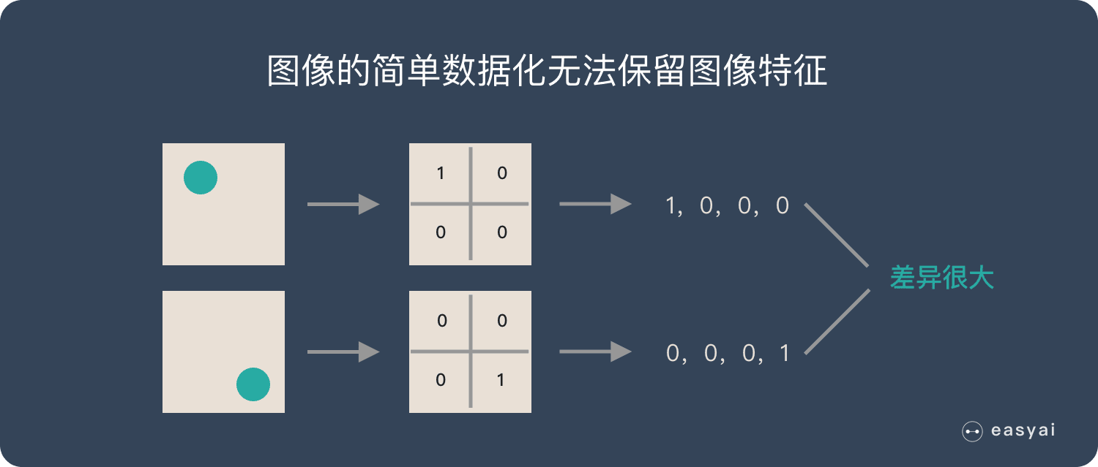
卷积神经网络解决什么问题
传统人工智能方法的问题二：
2. 图像在数字化的过程中很难保留原有的特征，导致图像处理的准确率不高
8
Notes:
问题二，保留图像原有特征方面：传统的方法中，对图像的简单数据化是难以保留图像特征的。假如有圆形是1，没有圆形是0，那么圆形的位置不同就会产生完全不同的数据表达。但是从视觉的角度来看，图像的内容（本质）并没有发生变化，只是位置发生了变化。
所以当我们移动图像中的物体，用传统的方式的得出来的参数会差异很大！这是不符合图像处理的要求的。
而卷积神经网络可以用类似视觉的方式保留了图像的特征，当图像做翻转，旋转或者变换位置时，它也能有效的识别出来是类似的图像。

Slide 9


卷积神经网络的基本原理
一般定义函数 f, g 的卷积(f * g)(n) 如下：
连续形式
离散形式
9
Notes:
通过前边课程，我们已经知道神经网络是什么。那么卷积是什么呢？
在泛函分析中，卷积、旋积或褶积(英语：Convolution)是通过两个函数f和g生成第三个函数的一种数学运算。
包括了连续形式和离散形式
可以看出卷积（离散形式）是先对g函数进行翻转，相当于在数轴上把g函数从右边褶到左边去，也就是卷积的“卷”的由来。
然后再把g函数平移到n，在这个位置对两个函数的对应点相乘，然后相加，这个过程是卷积的“积”的过程。

Slide 10


卷积神经网络的基本原理
离散形式
g(τ)
$$τ$$
f(τ)
$$τ$$
g(n-τ)
滑动窗口
$$τ$$
(f*g)(n)
$$τ$$
10
Notes:
这是离散形式的卷积的可视化表示。动图表示不同超参数n下有不同的$关于τ$的状态方程（并不是表示对$τ$的积分结果）

Slide 11
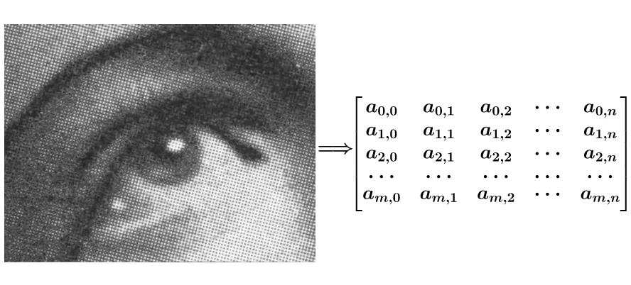
卷积神经网络的基本原理
例子：图像处理
11
Notes:
以图像处理为例，图像都可以看成一个二维（这里的维的定义不同）矩阵

Slide 12
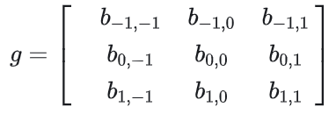
卷积神经网络的基本原理
例子：图像处理
人为定义的图像的处理函数（比如平滑，或者边缘提取函数）g
相当于：
图像
f(x,y) = a_{x,y}
处理函数
g(x,y) = b_{x,y}
二维离散形式的卷积公式：
12
Notes:
然后我们有一个人为数学定义的对图像的处理函数（比如平滑，或者边缘提取函数），用一个g矩阵来表示
对图像做关于处理函数g的卷积，相当于计算函数f(x,y)和g(x,y)在变换后的空间(u,v)中各处的卷积结果(f*g)(u,v)
这是个二维离散形式的卷积，是在x和y两个方向去累加（对应离散公式中的i和j两个下标），而且这个二维离散卷积是无界的，从负无穷到正无穷
可是，真实世界都是有界的。例如，例子中的图像处理函数g实际上是个3x3的矩阵，意味着，在除了原点附近以外，其它所有点的取值都为0。图像f也是有界的（比如256*256范围之外，都是0）
考虑到这个因素，二维离散形式的卷积公式其实退化了，它只把坐标（u,v）附近的点（u-i,v-j在3x3范围内，i,j在256*256范围内）选择出来做计算了

Slide 13
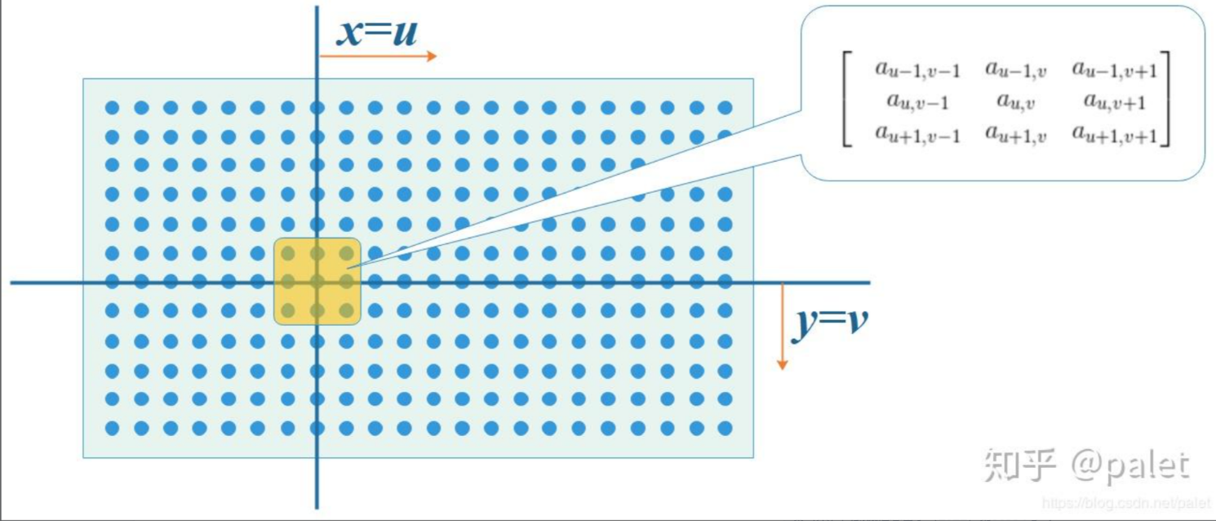
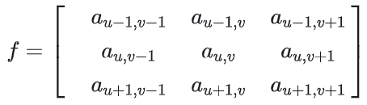
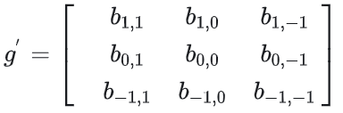
卷积神经网络的基本原理
例子：图像处理
在原始图像矩阵中取出（u,v）处的矩阵：
将图像处理矩阵g翻转：
x
y
13
Notes:
所以，针对真正的图像处理问题，二维离散形式的卷积，就是把(u,v)附近的3x3点选择出来做计算。首先我们在原始图像矩阵中取出（u,v）处的矩阵。
然后将图像处理矩阵g翻转（这个翻转可以理解为：（1）先沿x轴翻转，再沿y轴翻转；或（2）先沿y轴翻转，再沿x轴翻转）

Slide 14
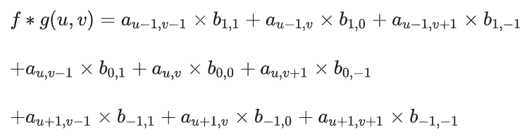
卷积神经网络的基本原理
例子：图像处理
计算卷积时，就可以用 f和 g’的内积：
y
x
=sum（f· g’）
https://oi-wiki.org/math/linear-algebra/product/
14
Notes:
这个表达式有一个特点，做乘法的两个对应变量a,b的下标之和都是（u,v）
它计算的是（u,v）处的卷积。将图像处理矩阵g看成一个计算窗口，让它延着x轴或者y轴滑动，就可以求出图像f中各个位置的卷积，其输出结果是经过g处理以后的图像（即经过平滑、边缘提取等各种处理的图像）
我们再思考下，计算图像卷积的时候，我们这里为什么在原始图像矩阵中选取的是（u,v)处的3x3的矩阵。这是因为我们的图像处理是一个3x3的矩阵，要满足卷积运算规则，只能是取原始图像中以（u，v）为中心的这个3x3矩阵
推而广之，如果g矩阵不是3x3，而是6x6，那我们就要在原始图像中取以（u，v）为中心的6x6矩阵进行计算。
https://blog.csdn.net/weixin_42294274/article/details/134616898?utm_medium=distribute.pc_relevant.none-task-blog-2~default~baidujs_baidulandingword~default-1-134616898-blog-86702200.235^v43^pc_blog_bottom_relevance_base2&spm=1001.2101.3001.4242.2&utm_relevant_index=4

Slide 15
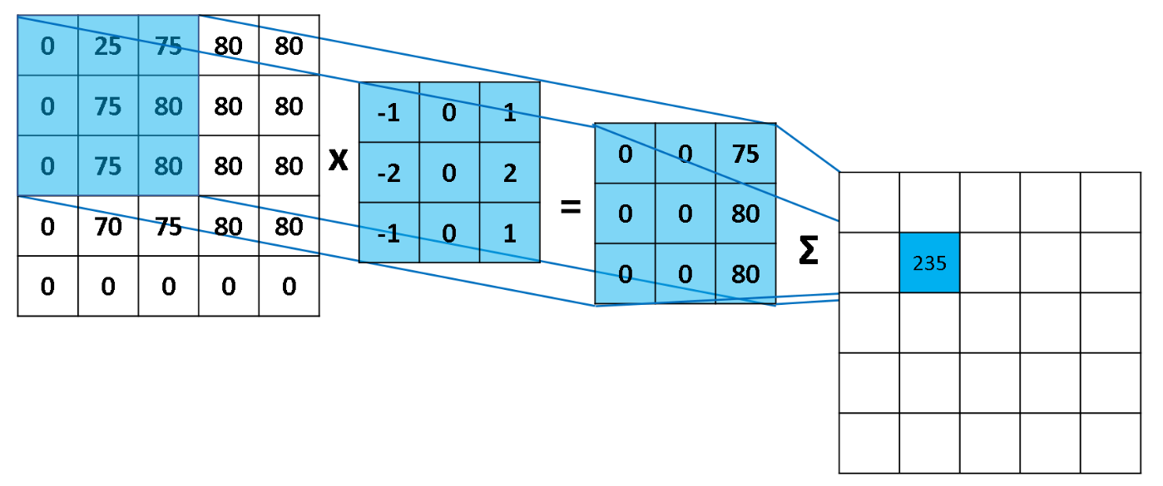
卷积神经网络的基本原理
https://mlnotebook.github.io/post/CNN1/
15
Notes:
由此可见，这种卷积就是把原始图像中的相邻像素都考虑进来，进行混合。相邻的区域范围取决于g矩阵的大小，g矩阵越大，涉及的周边像素越多（这个区域范围在深度学习里边也被称为感受野receptive field）。而矩阵g的设计，则决定了这种混合输出的图像跟原始图像比，究竟是模糊了，还是更锐利了
这个动态图是对感受野的一个直观演示

Slide 16
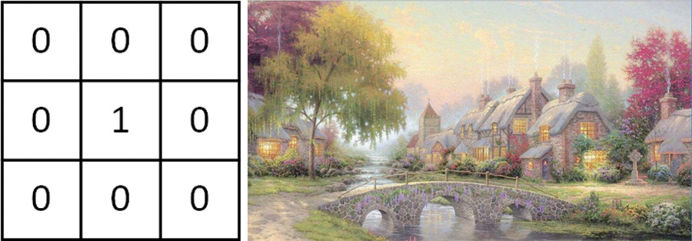
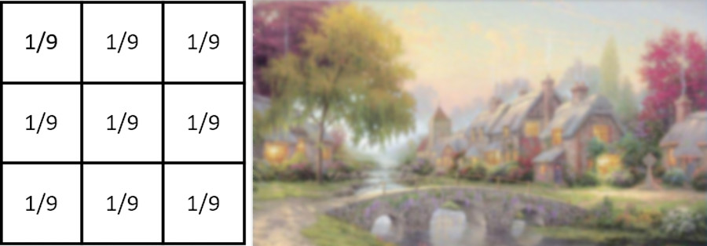
卷积神经网络的基本原理
分析：“信号”经历“一个线性时不变系统”后发生的变化
没有任何效果的卷积核
均值滤波
16
Notes:
人为定义的卷积在信号处理、图像处理中的应用、效果演示。

Slide 17
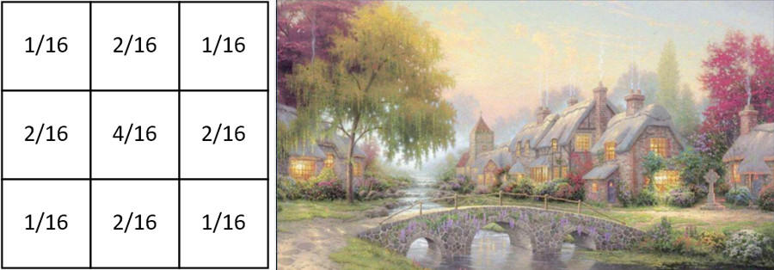
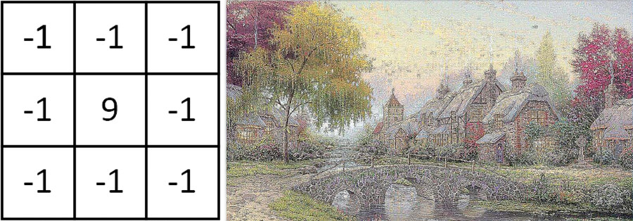
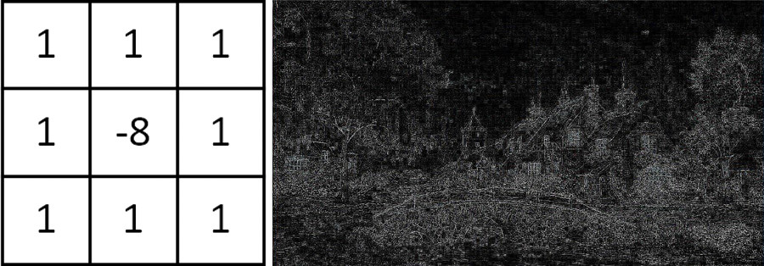
卷积神经网络的基本原理
高斯滤波
锐化
梯度拉普拉斯变换
17
Notes:
人为定义的卷积在信号处理、图像处理中的应用、效果演示。不同的卷积核作用于图像，可以更清晰的获得图像的某种特征，如轮廓、颜色等。是不是科学家们、工程师们很厉害

Slide 18
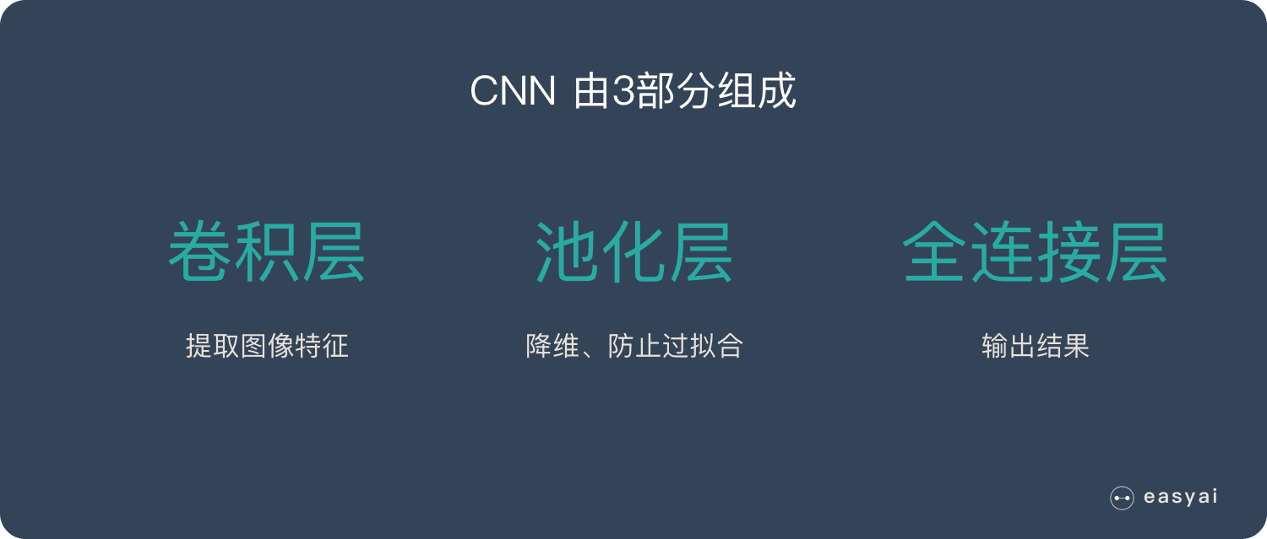
卷积神经网络的基本原理
https://www.bilibili.com/video/BV1ns411g75X?t=4999.7&p=3
18
Notes:
但是用传统技术处理图像、信号，还远远不够满足人类要求。于是开始利用深度学习来处理图像、信号。最重要的就是CNN。典型的卷积神经网络由3个部分构成：
卷积层
池化层
全连接层
总的来说，卷积层负责提取图像中的局部特征（它起到原来传统方法中卷积核的作用）；池化层用来大幅降低参数量级(最主要作用就是压缩图像)；全连接层类似传统神经网络的部分，用来输出想要的结果

Slide 19
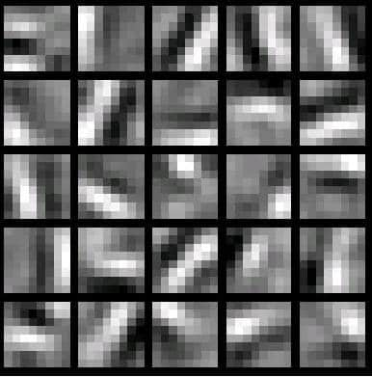
卷积神经网络的基本原理
卷积——提取特征
总结：卷积层的通过卷积核的过滤提取出图片中局部的特征，跟上面提到的人类视觉的特征提取类似
19
Notes:
卷积层的运算过程如左图，用一个卷积核扫完整张图片：
这个过程我们可以理解为我们使用一个图像处理函数g（过滤器/卷积核）来过滤图像的各个小区域，从而得到这些小区域的特征值
在具体应用中，往往有多个卷积核，可以认为，每个卷积核代表了可以提取一种图像模式
如果我们设计了6个卷积核，可以理解：我们认为这个图像上有6种底层纹理模式，也就是我们用6种基础模式就能描绘出一副图像。右图就是25种不同的卷积核的示例

Slide 20
卷积神经网络的基本原理
池化层（下采样）——数据降维，避免过拟合
20
Notes:
池化层简单说就是下采样，其具体操作与卷积层的操作基本相同，只不过下采样的卷积核为只取对应位置的最大值、平均值等（最大池化、平均池化），它可以大大降低数据的维度（严格来说应该是指压缩数据和参数的量）。其过程如图

Slide 21
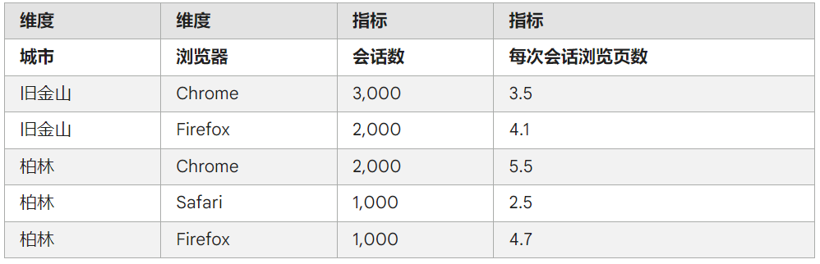
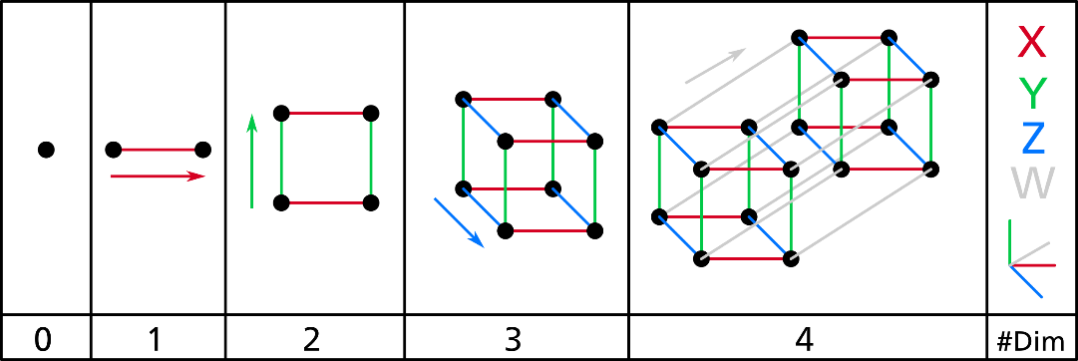
卷积神经网络的基本原理
池化层（下采样）——数据降维，避免过拟合
“维度”是指数据的属性。举例来说，“城市”维度表示的是发起会话的城市，例如“巴黎”或“纽约”。“网页”维度表示的是用户浏览过的网页的网址
“指标”是量化衡量标准。“会话数”指标是指总会话次数。“每次会话浏览页数”指标是指每次会话的平均网页浏览量
21
Notes:
我这里表述是“压缩数据和参数的量”，而不用降维一词
主要是想强调一下数据维度的概念，避免在一些讨论的场合产生概念歧义。在数据分析领域：“维度”是指数据的属性。对应维度这个概念的另一个概念，就是“指标”。“指标”是量化衡量标准。指标有的时候与维度无关（比如整个数据样本占用的存储空间），有的时候是与维度关联的，比如“按照所选的维度显示具体的指标值”。
物理学和数学中：维度是描述对象状态所需的独立参数（数学）或系统自由度（物理）的数量，也被非正式地定义为指定其中任何点所需的最小坐标数。
在这个定义下，对应我们的图像数据，它的维度有2个（可能是由笛卡尔坐标系的x-y轴描述，也可能是用其他坐标系描述）
https://support.google.com/analytics/answer/1033861?hl=zh-Hans#zippy=%2C%E6%9C%AC%E6%96%87%E5%8C%85%E5%90%AB%E7%9A%84%E4%B8%BB%E9%A2%98
https://zh.wikipedia.org/wiki/%E7%B6%AD%E5%BA%A6

Slide 22
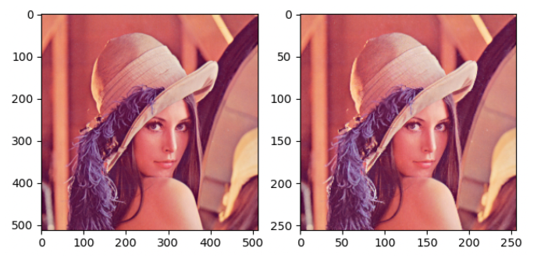
卷积神经网络的基本原理
池化层（下采样）——数据降维，避免过拟合
池化前尺寸:torch.Size([1, 3, 512, 512])
池化后尺寸:torch.Size([1, 3, 256, 256])
https://yey.world/2020/12/16/Pytorch-13/
池化层在这里起到的作用，一般被认为包括两类：
A: 特征不变性，也就是我们在图像处理中经常提到的特征的尺度不变性，池化操作就是图像的resize，平时一张狗的图像被缩小了一倍我们还能认出这是一张狗的照片，这说明这张图像中仍保留着狗最重要的特征，我们一看就能判断图像中画的是一只狗，图像压缩时去掉的信息只是一些无关紧要的信息，而留下的信息则是具有尺度不变性的特征，是最能表达图像的特征
22
Notes:
通过池化层的下采样后，比如最大池化或平均池化，就可以将大数据量的图像数据压缩为小数据量的被池化后数据。池化层在这里起到的作用，一般被认为包括两类：
一是特征不变性，也就是我们在图像处理中经常提到的特征的尺度不变性，池化操作就是图像的resize，平时一张狗的图像被缩小了一倍我们还能认出这是一张狗的照片，这说明这张图像中仍保留着狗最重要的特征，我们一看就能判断图像中画的是一只狗，图像压缩时去掉的信息只是一些无关紧要的信息，而留下的信息则是具有尺度不变性的特征，是最能表达图像的特征

Slide 23
卷积神经网络的基本原理
池化层（下采样）——数据降维，避免过拟合
B. 特征降维，我们知道一幅图像含有的信息是很大的，特征也很多，但是有些信息对于我们做图像任务时没有太多用途或者有重复，我们可以把这类冗余信息去除，把最重要的特征抽取出来，这也是池化操作的一大作用——保留主要的特征同时减少参数(降维，效果类似PCA)
23
Notes:
二是特征降维，我们知道一幅图像含有的信息是很大的，特征也很多，但是有些信息对于我们做图像任务时没有太多用途或者有重复，我们可以把这类冗余信息去除，把最重要的特征抽取出来，这也是池化操作的一大作用——保留主要的特征同时减少参数(降维，效果类似PCA)
需要注意，我们从维度本身概念来看，以及理解池化层的不变性后，我们简单地用“降维”来描述它的作用就会有歧义（被池化后，数据仍然可能是用二维数组存储，只是物理空间意义模糊了）。而池化层的降维，应该特指特征降维

Slide 24
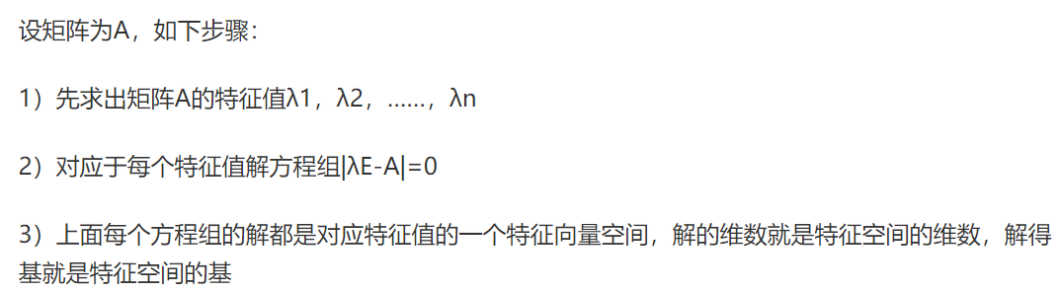
卷积神经网络的基本原理
池化层（下采样）——数据降维，避免过拟合
https://blog.csdn.net/woainishifu/article/details/76418176
这文章可以帮助理解图像的特征
24
Notes:
特征降维指的是，我一个二维图像数据，如果从图像特征角度来描述，它就具有比较多的维度（这可以通过求特征值和特征向量来获得一个图像的特征空间的维数。因此，不只是物理空间意义上的二维，可能成百上千个）。但是，我们刚才说了，一幅图像含有的信息是很大的，特征也很多（首先是特征空间的维数很多），但是有些信息对于我们做图像任务时没有太多用途或者有重复。我们就可以采用池化层，用下采样的卷积核，把图像中最重要的特征抽取出来，降低所需要用到的特征空间的维数（可以看出被池化后的数据pooled feature，特征空间的维数通常都被大量减少了）
下图可以看到，卷积后的图像数据是20×20的，我们对其进行下采样，采样窗口为10×10，最终将其下采样成为一个2×2大小的数据。之所以这么做的原因，是因为即使做完了卷积，图像仍然很大（因为卷积核比较小），所以为了压缩数据和参数的量，就进行下采样。
总结：池化层相比卷积层可以更有效的压缩数据和参数的量，这么做不但可以大大减少运算量，还可以有效的避免过拟合。

Slide 25
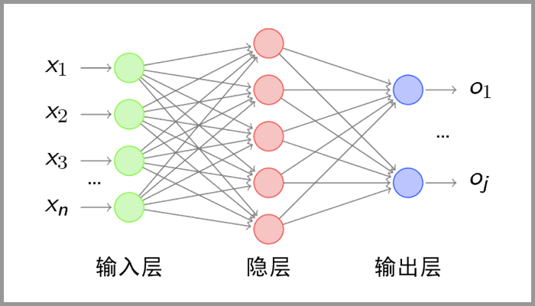
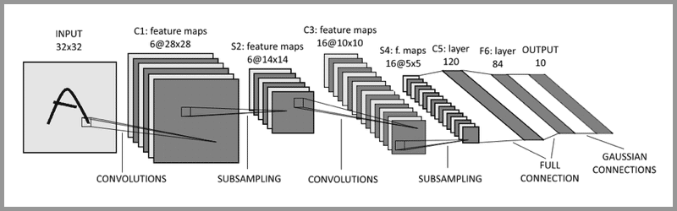
卷积神经网络的基本原理
全连接层——输出结果
例如 LeNet-5
25
Notes:
全连接层就是最后一步了，经过卷积层和池化层处理过的数据输入到全连接层，得到最终想要的结果。
经过卷积层和池化层降维过的数据，全连接层才能”跑得动”，不然数据量太大，计算成本高，效率低下。
典型的 CNN 并非只是上面提到的3层结构，而是多层结构，例如 LeNet-5 的结构就如下侧图所示：
它包括了卷积层 – 池化层- 卷积层 – 池化层 – 卷积层 – 全连接层

Slide 26
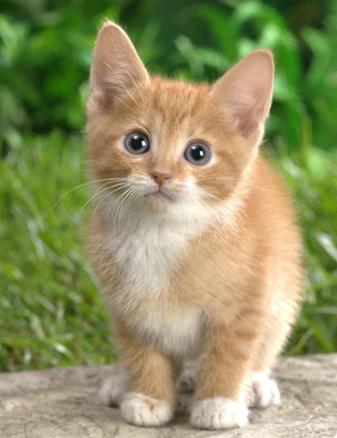
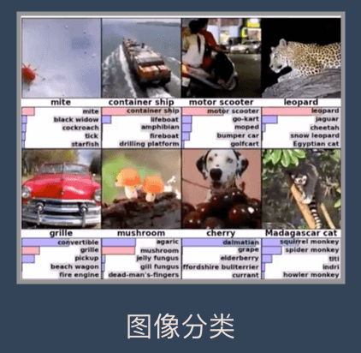
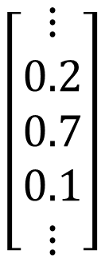



Image Classification
$$\left[\begin{aligned}⋮ \\ 0.2 \\ 0.7 \\ 0.1 \\ ⋮\end{aligned}\right]$$
$$\left[\begin{aligned}⋮ \\ 0 \\ 1 \\ 0 \\ ⋮\end{aligned}\right]$$
dog
cat
tree
Model
$$y′$$
$$\hat{y}$$
Cross entropy
100 x 100
(All the images to be classified have the same size.)
26
Notes:
CNN 有哪些实际应用？
卷积神经网络 – CNN 很擅长处理图像。而视频是图像的叠加，所以同样擅长处理视频内容。下面给大家列一些比较成熟的应用：首先是图像分类
图像分类是比较基础的应用，他可以节省大量的人工成本，将图像进行有效的分类。对于一些特定领域的图片，分类的准确率可以达到 95%+，已经算是一个可用性很高的应用了。
下面我们以图像识别为例，看一下机器是怎么去识别图像内容的。
假设input的图片始终包含100*100个像素点，那么当input通过神经网络模型后的Output是什么呢？
之前在介绍手写数字识别案例时，我们说神经网络的Output可以看做是一个分类器，其中output每个元素就代表一种类别。
这里我们把目标输出定义为y^hat，假设input的图片是一只猫的话，那么y^hat里猫所对应的dimension数值就是1，其他dimension就是0。
而这个y^hat的dimension维度就决定了当前采用的模型可以识别的种类数。
假设把图片Input进神经网络模型并通过最终softmax函数作用后的output是y’，那么y’与y^hat的cross entropy越小就代表这个模型越好，这就是机器识别图像的流程。

Slide 27
Image Classification
3 channels
100 x 100
3-D
tensor
100
100 x 100
100 x 100
100
100 x 100
value represents intensity
Notes:
对于这个例子，我们要先看一下机器是怎么把一张图片输入进模型的。
对于机器而言，一张图片其实是一个三维的tensor。
这三维分别代表图片的长度、宽度以及图片的channel数。
这里channel指什么？我们说一张彩色的图片，它的每个像素点Pixel都是由RGB（红绿蓝）三种颜色所组成的，那么这里3个channel就代表了RGB三个颜色。
另外图片的长度和宽度就代表了图片的分辨率，也就是这张图片所包含的pixel数。
下面要做的事情就是把这个三维的tensor展开成一个列向量，当图片转为向量之后就可以Input进神经网络模型中了。
对于这个例子中的三维tensor它总共包含了100*100*3个数值，所以它展开后应该是一个100*100*3大小的数组（列向量），这个向量中每个数值代表什么意思呢？它其实就代表了某个pixel上某种颜色的强度。
再次强调一下：一般编程人员喜欢把“维度”定义为“矩阵的行数或列数”, 其实他们关注的是数组的大小。同学们在看各类资料的时候，注意概念上的区别，否则容易混淆。

Slide 28
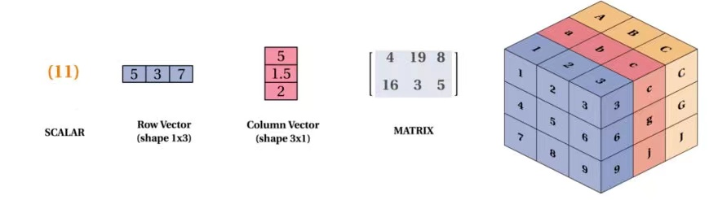
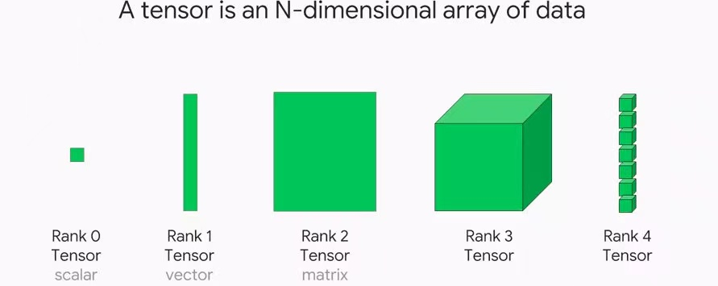
Image Classification
Notes:
这是2个张量的可视化图。更直观地呈现了张量的形态。
为什么取名叫张量呢？因为我们的目的是要用数学量来表示物理量，可是标量加上向量，都不足以表达所有的物理量，所以就需要扩大数学量的概念，张量这个概念就出现了。
在深度学习里边，张量（Tensor）是深度学习的基础，其核心可以看作成一个数据容器，可容纳数字，字符串和各种各样乱七八糟的东西。这时，张量可以理解为多维数组的泛概念。

Slide 29



Fully Connected Network
100 x 100
$$x_{i}$$
……
……
3 x 10⁷
……
$$x_{j}$$
100 x 100
……
……
$$x_{k}$$
100 x 100
100 x 100 x 3
1000
Do we really need “fully connected” in image processing?
29
Notes:
但是我们只用全连接网络来进行图片分类是不行的。这会导致需要训练的参数过多，比如3x10⁷，增加了过拟合风险
当图片转换成100*100*3维的向量后就可以把它Input进神经网络中。如果只用全连接网络结构，假设在这个网络中第一层神经元neuron的数目有1000个，由于在全连接网络中每个神经元和input之间都会有一个weight，所以这时第一层的weight就有1000*100*100*3个是一个非常巨大的数目
虽然随着参数的增加可以增加模型的弹性，但同时也增加了Overfitting的风险。所以在做图像识别时，要怎样避免使用这么多参数呢？

Slide 30
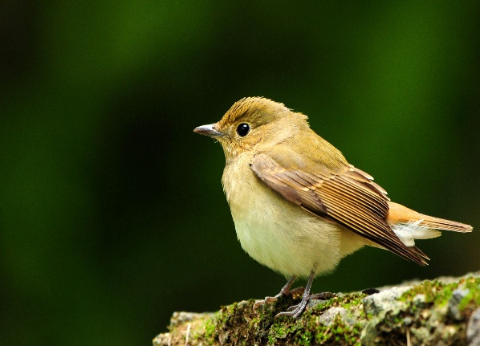

Observation 1
Identifying some critical patterns
Input
Layer 1
Layer 2
……
Bird?
……
……
……
……
……
Perhaps human also identify birds in a similar way … ☺
Notes:
我们通过历史上的研究经验，并观察到，要分类（或识别）一个图片（Observation 1），只需要找出一些特别关键的pattern就可以。并不需要分辨地那么细致。
假设机器想要识别这个图片中的动物是一只鸟该怎么做呢？对于神经网络中的每个神经元而言，它要做的就是判断这张图片里面有没有出现一些特别重要的Pattern，而Pattern是代表了某种物件。
比如说有某个神经元发现了鸟嘴这种pattern，另一个神经元发现了眼睛这种pattern，还有神经元发现了鸟爪这种pattern，那么把这些神经元发现的pattern综合起来就可以认为神经网络看到了一只鸟。
这个过程很类似于我们人类在识别一张图片中有没有鸟的过程，因为我们往往也是去抓一些重要的特征，然后看到了这些特征之后就会直觉上认为看到了某种具体的东西。

Slide 31
A neuron does not have to see the whole image.
Observation 1
Need to see the whole image?
Input
Layer 1
Layer 2
……
bird
……
……
……
……
……
basic
detector
advanced
detector
Some patterns are much smaller than the whole image.
Notes:
假设现在机器要做的事情就是判断有没有某种pattern出现，那么也许并不需要让每一个神经元都去看一张完整的图片。 比如要看这里有没有鸟嘴这个pattern，其实只要看非常小的范围就可以了，并不需要看完整张图片，
所以不同的Neuron只需要把图片的一小部分当做输入就足以让它们判断出是否存在一些关键的pattern了。

Slide 32
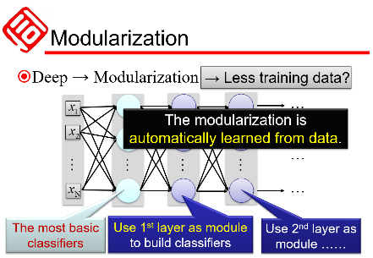
Simplification 1
3 x 3 x 3 weights
3 x 3
…...
卷积核
bias
1
Receptive field
1 | 0 | 0 | 0 | 0 | 1
0 | 1 | 0 | 0 | 1 | 0
0 | 0 | 1 | 1 | 0 | 0
1 | 0 | 0 | 0 | 1 | 0
0 | 1 | 0 | 0 | 1 | 0
0 | 0 | 1 | 0 | 1 | 0
3 x 3
…...
1 | 0 | 0 | 0 | 0 | 1
0 | 1 | 0 | 0 | 1 | 0
0 | 0 | 1 | 1 | 0 | 0
1 | 0 | 0 | 0 | 1 | 0
0 | 1 | 0 | 0 | 1 | 0
0 | 0 | 1 | 0 | 1 | 0
1 | 0 | 0 | 0 | 0 | 1
0 | 1 | 0 | 0 | 1 | 0
0 | 0 | 1 | 1 | 0 | 0
1 | 0 | 0 | 0 | 1 | 0
0 | 1 | 0 | 0 | 1 | 0
0 | 0 | 1 | 0 | 1 | 0
Receptive field
3 x 3
…...
Notes:
因此，基于observation 1，神经网络可以做一个简化，用我们的卷积核来抓取关键特征。
具体来说，原本在fully connected network中，一张图片里面所有的feature信息都要input给每一个Neuron。而对于CNN这种网络结构，它是会为每个神经元设定一个receptive field。
假设这里蓝色神经元的receptive field里面有3*3*3个数值，那么这个Neuron要做的就是把这个3*3*3维的数值也就是一个27维的向量作为它的输入，并且给这个向量的每一个dimension分配一个weight再加上一个bias然后得到输出，再把这个输出送给下一层的神经元当做输入，所以每个神经元只需要考虑自己的receptive field（对比全链接的做法，以及提到的模块化）。那么这个receptive field该怎么设定呢？怎么做到每个神经元只看receptive field？

Slide 33
Can different neurons have different sizes of receptive field?
Simplification 1
Cover only some channels?
Not square receptive field?
3 x 3 x 3 weights
the same receptive field
Receptive field
1 | 0 | 0 | 0 | 0 | 1
0 | 1 | 0 | 0 | 1 | 0
0 | 0 | 1 | 1 | 0 | 0
1 | 0 | 0 | 0 | 1 | 0
0 | 1 | 0 | 0 | 1 | 0
0 | 0 | 1 | 0 | 1 | 0
1 | 0 | 0 | 0 | 0 | 1
0 | 1 | 0 | 0 | 1 | 0
0 | 0 | 1 | 1 | 0 | 0
1 | 0 | 0 | 0 | 1 | 0
0 | 1 | 0 | 0 | 1 | 0
0 | 0 | 1 | 0 | 1 | 0
1 | 0 | 0 | 0 | 0 | 1
0 | 1 | 0 | 0 | 1 | 0
0 | 0 | 1 | 1 | 0 | 0
1 | 0 | 0 | 0 | 1 | 0
0 | 1 | 0 | 0 | 1 | 0
0 | 0 | 1 | 0 | 1 | 0
Can be overlapped
Notes:
receptive field通常是我们自己来设定的，比如我们可以让这个蓝色的Neuron看左上角这个范围作为它的receptive field，让这个黄色的神经元看右下角这个立方体范围。
那Receptive field彼此之间也可以是重叠的，比如这里绿色神经元的receptive field就和蓝色及黄色的有一些重叠空间，甚至两个不同的neuron也可以有相同的receptive field。
那接下来就有一些问题，那么receptive field是否可以有大有小呢？毕竟有的Pattern比较小有的Pattern比较大；
另外可不可以让receptive field只考虑某些channel呢，因为也许有些pattern只在红色的channel会出现；
另外receptive field可不可以是其他形状比如长方形呢？这些其实都是可以的，我们完全可以根据对这个问题的理解，去人为设定这个receptive field的样子。

Slide 34
Simplification 1 – Typical Setting
stride = 2
overlap
all channels
1 | 0 | 0 | 0 | 0 | 1
0 | 1 | 0 | 0 | 1 | 0
0 | 0 | 1 | 1 | 0 | 0
1 | 0 | 0 | 0 | 1 | 0
0 | 1 | 0 | 0 | 1 | 0
0 | 0 | 1 | 0 | 1 | 0
1 | 0 | 0 | 0 | 0 | 1
0 | 1 | 0 | 0 | 1 | 0
0 | 0 | 1 | 1 | 0 | 0
1 | 0 | 0 | 0 | 1 | 0
0 | 1 | 0 | 0 | 1 | 0
0 | 0 | 1 | 0 | 1 | 0
kernel size (e.g., 3 x 3)
1 | 0 | 0 | 0 | 0 | 1
0 | 1 | 0 | 0 | 1 | 0
0 | 0 | 1 | 1 | 0 | 0
1 | 0 | 0 | 0 | 1 | 0
0 | 1 | 0 | 0 | 1 | 0
0 | 0 | 1 | 0 | 1 | 0
padding
Each receptive field has a set of neurons (e.g., 64 neurons).
Notes:
这里我们为大家介绍一种最经典的receptive field的设定方式：
首先就是它会包括所有的channel，所以在描述receptive field时只要描述它的长度和宽度就好，而长度和宽度合起来叫做kernel size。一般在图片识别里面kernel size都不会设置太大，往往做3*3就足够了（这是不是意味着重要的pattern在一个很小的3*3的范围内就可以被识别出来呢？等下我们再来讨论这个问题）
一般同一个receptive field会有一组neuron去识别这个范围，比如说有64个neuron会连接同一个receptive field。那么不同的receptive field之间有什么关系呢？
可以把左上方这个receptive field给它右移得到一个新的receptive field，这个移动的量叫做stride，这个参数也是要人为调整的，一般不会设置太大，设1或者2就可以，也就是希望不同的receptive filed之间可以有重叠，这样如果有Pattern正好出现在两个receptive filed的交界上，就不会存在没有任何neuron可以识别它的情况。
那么当receptive field继续往右移两格的时候，它会超出这个图片范围，这时怎么办呢？这时就要做padding，padding就是补0，

Slide 35
Simplification 1 – Typical Setting
stride = 2
overlap
all channels
1 | 0 | 0 | 0 | 0 | 1
0 | 1 | 0 | 0 | 1 | 0
0 | 0 | 1 | 1 | 0 | 0
1 | 0 | 0 | 0 | 1 | 0
0 | 1 | 0 | 0 | 1 | 0
0 | 0 | 1 | 0 | 1 | 0
1 | 0 | 0 | 0 | 0 | 1
0 | 1 | 0 | 0 | 1 | 0
0 | 0 | 1 | 1 | 0 | 0
1 | 0 | 0 | 0 | 1 | 0
0 | 1 | 0 | 0 | 1 | 0
0 | 0 | 1 | 0 | 1 | 0
kernel size (e.g., 3 x 3)
1 | 0 | 0 | 0 | 0 | 1
0 | 1 | 0 | 0 | 1 | 0
0 | 0 | 1 | 1 | 0 | 0
1 | 0 | 0 | 0 | 1 | 0
0 | 1 | 0 | 0 | 1 | 0
0 | 0 | 1 | 0 | 1 | 0
padding
The receptive fields cover the whole image.
Each receptive field has a set of neurons (e.g., 64 neurons).
Notes:
除了水平移动，也可以垂直移动receptive field，同样可以将stride设为2,。按照这个方式，让receptive field扫过整张图片，也就是让图片中每个位置都有Neuron去识别是否存在某种pattern。这就是第一种简化fully connected network的方式。

Slide 36
Summary
Input
Layer 1
Layer 2
Layer L
Output
……
y₁
……
y₂
…
…
…
…
…
…
y_{M}
Input Layer
Output Layer
Hidden Layers

Slide 37
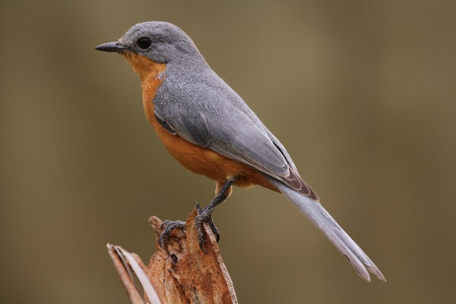
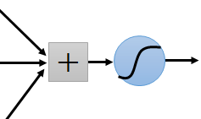
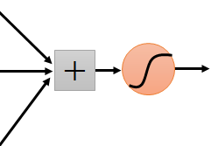
Observation 2
The same patterns appear in different regions.
I detect “beak” in my receptive field.
Each receptive field needs a “beak” detector?
I detect “beak” in my receptive field.
Notes:
对于图片特性的第二个observation是什么呢？那就是同样的Pattern可能会出现在图片的不同区域，比如鸟嘴这个Pattern它可能出现在图片的左上角，也可能出现在图片的中间，不过按照刚才的讨论，无论pattern出现在哪个区域，它一定对应某组neuron的receptive field，只要其中有一个Neuron的任务是侦测鸟嘴的话，那么这个Pattern就会被侦测出来。
那这里就有一个问题，这些侦测鸟嘴的neuron做的事情其实是一样的，只是他们守备的receptive field不一样，既然这些Neuron做的事情是重复的，我们是不是可以考虑利用这个特性减少一些参数量呢？

Slide 38
Simplification 2
3 x 3 x 3 weights
…...
bias
1 | 0 | 0 | 0 | 0 | 1
0 | 1 | 0 | 0 | 1 | 0
0 | 0 | 1 | 1 | 0 | 0
1 | 0 | 0 | 0 | 1 | 0
0 | 1 | 0 | 0 | 1 | 0
0 | 0 | 1 | 0 | 1 | 0
1
1 | 0 | 0 | 0 | 0 | 1
0 | 1 | 0 | 0 | 1 | 0
0 | 0 | 1 | 1 | 0 | 0
1 | 0 | 0 | 0 | 1 | 0
0 | 1 | 0 | 0 | 1 | 0
0 | 0 | 1 | 0 | 1 | 0
1 | 0 | 0 | 0 | 0 | 1
0 | 1 | 0 | 0 | 1 | 0
0 | 0 | 1 | 1 | 0 | 0
1 | 0 | 0 | 0 | 1 | 0
0 | 1 | 0 | 0 | 1 | 0
0 | 0 | 1 | 0 | 1 | 0
…
parameter sharing
3 x 3 x 3 weights
…...
bias
1
…
Notes:
下面我们来看一下能不能让守备了不同receptive field的neuron共享参数（也就是做parameter sharing），共享参数是什么意思呢？

Slide 39










$$x_{1}$$
$$σ\left(w_{1}x_{1}+w_{2}x_{2}+… \right)$$
Simplification 2
$$x_{2}$$
$$w_{1}$$
…...
$$w_{2}$$
bias
1 | 0 | 0 | 0 | 0 | 1
0 | 1 | 0 | 0 | 1 | 0
0 | 0 | 1 | 1 | 0 | 0
1 | 0 | 0 | 0 | 1 | 0
0 | 1 | 0 | 0 | 1 | 0
0 | 0 | 1 | 0 | 1 | 0
1
1 | 0 | 0 | 0 | 0 | 1
0 | 1 | 0 | 0 | 1 | 0
0 | 0 | 1 | 1 | 0 | 0
1 | 0 | 0 | 0 | 1 | 0
0 | 1 | 0 | 0 | 1 | 0
0 | 0 | 1 | 0 | 1 | 0
1 | 0 | 0 | 0 | 0 | 1
0 | 1 | 0 | 0 | 1 | 0
0 | 0 | 1 | 1 | 0 | 0
1 | 0 | 0 | 0 | 1 | 0
0 | 1 | 0 | 0 | 1 | 0
0 | 0 | 1 | 0 | 1 | 0
…
$$x_{1}^{′}$$
$$σ\left(w_{1}x_{1}^{′}+w_{2}x_{2}^{′}+… \right)$$
$$x_{2}^{′}$$
$$w_{1}$$
…...
$$w_{2}$$
Two neurons with the same receptive field would not share parameters.
bias
1
…
Notes:
所谓共享参数就是让这里两个深蓝色的neuron它们的weights完全一样，这里我们用同样颜色的箭头表示它们的weight一样（w1, w2, …）。
由于上下两个neuron的receptive field不一样，也就是输入不一样（上面是x1,x2…，下面是x1’,x2’），虽然它们用到的参数是一样的，但输出是不一样的，上面是sigma(w1x1+w2x2..)，下面是sigma(w1x1’+w2x2‘..)。
所以如果两个neuron的receptive field是一样的，那我们就不会让它们共享参数，因为这样它们的输出就会是一模一样的。这就是第二个简化：让一些Neuron共享参数，至于怎么共享这些都可以人为决定，接下来我们给出一种常见的共享方案。

Slide 40
Simplification 2 – Typical Setting
Each receptive field has a set of neurons (e.g., 64 neurons).
1 | 0 | 0 | 0 | 0 | 1
0 | 1 | 0 | 0 | 1 | 0
0 | 0 | 1 | 1 | 0 | 0
1 | 0 | 0 | 0 | 1 | 0
0 | 1 | 0 | 0 | 1 | 0
0 | 0 | 1 | 0 | 1 | 0
1 | 0 | 0 | 0 | 0 | 1
0 | 1 | 0 | 0 | 1 | 0
0 | 0 | 1 | 1 | 0 | 0
1 | 0 | 0 | 0 | 1 | 0
0 | 1 | 0 | 0 | 1 | 0
0 | 0 | 1 | 0 | 1 | 0
1 | 0 | 0 | 0 | 0 | 1
0 | 1 | 0 | 0 | 1 | 0
0 | 0 | 1 | 1 | 0 | 0
1 | 0 | 0 | 0 | 1 | 0
0 | 1 | 0 | 0 | 1 | 0
0 | 0 | 1 | 0 | 1 | 0
……
……
Notes:
我们说每个receptive field都有一组neuron负责守备（比如上方这个receptive field有64个neuron，中间这个receptive field也对应64个neuron）（每个neuron对应27个权重参数），那它们彼此之间通常是怎样共享参数的呢？

Slide 41
Simplification 2 – Typical Setting
Each receptive field has a set of neurons (e.g., 64 neurons).
Each receptive field has the neurons with the same set of parameters.
filter 1
1 | 0 | 0 | 0 | 0 | 1
0 | 1 | 0 | 0 | 1 | 0
0 | 0 | 1 | 1 | 0 | 0
1 | 0 | 0 | 0 | 1 | 0
0 | 1 | 0 | 0 | 1 | 0
0 | 0 | 1 | 0 | 1 | 0
filter 1
1 | 0 | 0 | 0 | 0 | 1
0 | 1 | 0 | 0 | 1 | 0
0 | 0 | 1 | 1 | 0 | 0
1 | 0 | 0 | 0 | 1 | 0
0 | 1 | 0 | 0 | 1 | 0
0 | 0 | 1 | 0 | 1 | 0
1 | 0 | 0 | 0 | 0 | 1
0 | 1 | 0 | 0 | 1 | 0
0 | 0 | 1 | 1 | 0 | 0
1 | 0 | 0 | 0 | 1 | 0
0 | 1 | 0 | 0 | 1 | 0
0 | 0 | 1 | 0 | 1 | 0
filter 2
filter 2
filter 3
filter 3
filter 4
filter 4
……
……
Notes:
这里我们用一样的颜色代表两个Neuron共享一样的参数，常用的共享参数方法就是这样，也就是左上方receptive field的第一个neuron会和中间receptive field的第一个Neuron共享同一组参数，同理左上方第二个neuron会和中间第二个Neuron共享同一组参数（27个权重参数），所以每个receptive field用到的都是同一组参数，这每一组参数就叫做一个filter（64个）。

Slide 42
Simplification 2 – Typical Setting
高斯滤波
锐化
梯度拉普拉斯变换
filter 滤波器

Slide 43
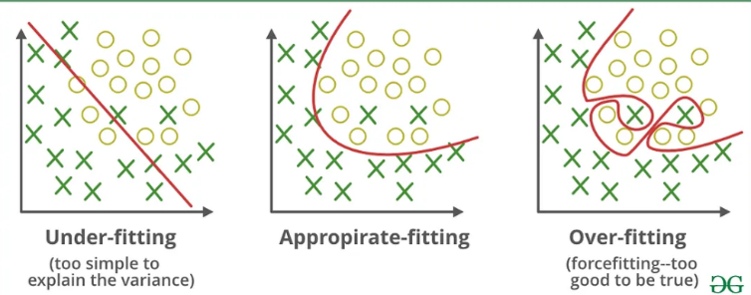
Benefit of Convolutional Layer
Fully Connected Layer
Jack of all trades,
master of none
Receptive Field
Parameter Sharing
Convolutional Layer
Larger model bias
(for image)
太简单----欠拟合，没有充分的挖掘数据间的规律
太复杂----过拟合，过分挖掘数据间的规律了
https://www.hrwhisper.me/machine-learning-regularization
Notes:
以上就介绍了两种简化方法，我们把这些方法整理一下。
这个蓝色大圈代表fully connected network，它是弹性最大的。
刚才我们说一张图片只需要看一小部分就可以侦测出重要的pattern，所以有了receptive filed的概念，当我们强制一个Neuron只能看图片里面一个范围的时候，它的弹性会变小；
在此基础上增加了参数共享之后，又会进一步限制网络的弹性（原本在Learning的时候可以自动学出每个neuron的参数，它们可能一样也可以不一样，但是参数共享就意味着增加了对neuron的限制）。
Receptive field + parameter sharing就是convolutional layer，而采用了convolutional layer的network就叫做convolutional neural network（CNN）。所以根据这个图可以看出，其实CNN它的 Model bias是比较大的，但它不一定是件坏事，因为当model bias很小时比较容易Overfitting（有人讲讲为什么吗）。https://www.hrwhisper.me/machine-learning-regularization/
多层全链接：偏差小，方差大

Slide 44
Benefit of Convolutional Layer
Fully Connected Layer
Jack of all trades,
master of none
Receptive Field
Parameter Sharing
Convolutional Layer
Larger model bias
(for image)
Some patterns are much smaller than the whole image.
The same patterns appear in different regions.
Notes:
Fully Connected layer它可以做各种各样的变化，完成各种各样的任务，但它可能没办法在特定的任务上做好；
而convolutional layer是专门为图像识别设计的，所以即使它的Model bias比较大（对于所有任务平均来说偏差大）（方差小），但它在图像识别方面仍然可以做的很好，当然如果用到图像识别外的其他任务就不一定了，需要判断是否有我们刚才分析的图片特性（蓝色字）。

Slide 45
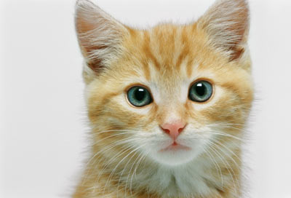
Another story based on filter ☺
Convolutional Layer
Filter 1
3 x 3 x channel
tensor
Convolution
Filter 2
3 x 3 x channel
……
tensor
(colorful)
channel = 3
……
Each filter detects a small pattern (3 x 3 x channel).
(black and white)
channel = 1
Notes:
下面我们再为大家介绍另一种更常见的convolutional layer的定义方式。
在第二种定义方式下，一个convolutional layer就是指里面包含了一排filter，每个filter都是一个3*3*channel的tensor，每个filter的作用就是在图片里识别某个pattern，那这些filter是怎么根据图片识别pattern的呢？

Slide 46
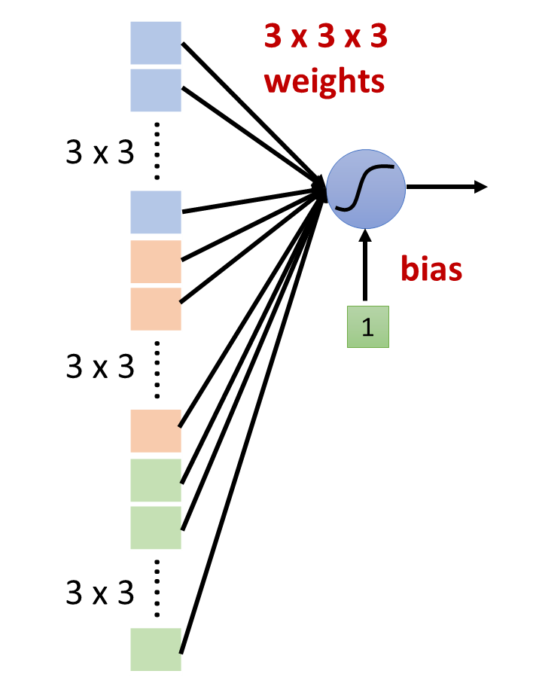
Convolutional Layer
Consider channel = 1
(black and white image)
1 | -1 | -1
-1 | 1 | -1
-1 | -1 | 1
1 | 0 | 0 | 0 | 0 | 1
0 | 1 | 0 | 0 | 1 | 0
0 | 0 | 1 | 1 | 0 | 0
1 | 0 | 0 | 0 | 1 | 0
0 | 1 | 0 | 0 | 1 | 0
0 | 0 | 1 | 0 | 1 | 0
Filter 1
-1 | 1 | -1
-1 | 1 | -1
-1 | 1 | -1
Filter 2
……
6 x 6 image
(The values in the filters are unknown parameters.)
Notes:
我们举一个实际的例子，接下来假设channel=1，也就是假设图片是黑白图片，并且假设这些filter里面的数值是已知的，这些数值其实就对应了model里面的parameter，
而Parameter未知时是需要通过gradient descent去寻找的。现在假设这些filter里的数值已经找出来了，那么它是怎样把图片中的pattern识别出来的呢？

Slide 47
Convolutional Layer
1 | -1 | -1
-1 | 1 | -1
-1 | -1 | 1
Filter 1
stride=1
1 | 0 | 0 | 0 | 0 | 1
0 | 1 | 0 | 0 | 1 | 0
0 | 0 | 1 | 1 | 0 | 0
1 | 0 | 0 | 0 | 1 | 0
0 | 1 | 0 | 0 | 1 | 0
0 | 0 | 1 | 0 | 1 | 0
3
-1
-3
-1
-3
1
0
-3
-3
-3
0
1
3
-2
-2
-1
6 x 6 image
47
Notes:
假设图片是6*6大小的黑白图片，filter的做法是这样：
它是先把filter放在图片左上角，然后让filter里面的所有数值与左上角范围内的所有9个数值相乘，也就是做inner produce得到的结果是3（卷积？）；
接下来将filter往右移一点，移动距离stride=1，再把filter与新的范围里面的数值相乘算出来=-1；以此类推，一直把filter扫完整张图片直到filter到右下角算出来一个数值为止。
为什么说这个filter它在侦测pattern呢？我们看这个filter它的对角线元素都是1，所以当它看到图片里也出现连续3个1时，相乘得到的值是最大的，所以可以发现在右边的输出里，左上角和左下角的值是最大的，也就是说在这个图片里左上角和左下角有出现这个filter对角线连续三个1的Pattern，这就是第一个filter。

Slide 48
-1 | 1 | -1
-1 | 1 | -1
-1 | 1 | -1
Convolutional Layer
Filter 2
stride=1
Do the same process for every filter
1 | 0 | 0 | 0 | 0 | 1
0 | 1 | 0 | 0 | 1 | 0
0 | 0 | 1 | 1 | 0 | 0
1 | 0 | 0 | 0 | 1 | 0
0 | 1 | 0 | 0 | 1 | 0
0 | 0 | 1 | 0 | 1 | 0
3
-1
-3
-1
-1
-1
-1
-1
-3
1
0
-3
-1
-1
-2
1
Feature
Map
-3
-3
0
1
-1
-1
-2
1
3
-2
-2
-1
6 x 6 image
-1
0
-4
3
48
Notes:
接下来，我们把每一个filter都做重复的运算：
比如这里的filter 2它是在识别把1排成中间一条竖直线的情况，当把这个filter从图片的左上角开始扫起，直到把整张图片都扫完，就可以得到另外一组相乘后的数值。所以每个filter 会得到一组数值，这组数值我们把它叫做feature map。

Slide 49
3
-1
-3
-1
Convolutional Layer
-1
-1
-1
-1
-3
1
0
-3
-1
-1
-2
1
-3
-3
0
1
-1
-1
-2
1
3
-2
-2
-1
-1
0
-4
3
64 filters
Convolution
“Image” with 64 channels
Convolution
……
Notes:
所以当把一张图片通过一个里面有一堆filter的convolutional layer时，就会产生出一个feature map；
假设这个convolutional layer它有64个filter，那产生的这个feature map就有64组数值，每组数值在这个例子里是包含了4*4个数字，我们可以把这个feature map看作是另外一张新的图片，只是这张图片的channel不再是RGB channel，而是有64个channel，每个channel就对应一个filter。

Slide 50
Multiple Convolutional Layers
3
-1
-3
-1
-1
-1
-1
-1
-3
1
0
-3
-1
-1
-2
1
-3
-3
0
1
-1
-1
-2
1
3
-2
-2
-1
-1
0
-4
3
64 filters
Convolution
“Image” with 64 channels
Convolution
……
64
Notes:
当然这个convolutional layer可以叠很多层，刚才我们是叠了第一层，那如果叠第二层会发生什么呢？
假设第二层的convolutional layer里面也有一堆filter，每个filter的大小也设为3*3，而它的高度必须设为64，因为其实filter它要处理的高度就是图片的channel数。所以刚才第一层假设输入的图片是黑白的，channel是1，所以filter的高度就是1（如果输入图片是彩色的channel是3，那filter高度就是3），
而对第二个convolutional layer来说它的输入也是一张图片（feature map），而这个图片的channel是前一个convolutional layer的filter数也就是64，所以第二层filter的高度也得是64.

Slide 51
Multiple Convolutional Layers
1 | 0 | 0 | 0 | 0 | 1
0 | 1 | 0 | 0 | 1 | 0
0 | 0 | 1 | 1 | 0 | 0
1 | 0 | 0 | 0 | 1 | 0
0 | 1 | 0 | 0 | 1 | 0
0 | 0 | 1 | 0 | 1 | 0
3
-1
-3
-1
-1
-1
-1
-1
64 filters
Convolution
-3
1
0
-3
-1
-1
-2
1
Convolution
-3
-3
0
1
-1
-1
-2
1
3
-2
-2
-1
-1
0
-4
3
……
Notes:
这里有一个问题：如果filter的大小一直设3*3，会不会让network没有办法看到比较大范围的pattern呢？
其实是不会的，因为如果第二层convolutional layer的filter大小一样设3*3的话，当它看feature map最左上角这个数值时，这个数值在原始图片上其实对应的是左上角3*3的范围，
而右下角-2这个数值对应到原图是右下角这个红色方格范围，所以当第二层filter在看feature map的蓝色框这个范围的时候，在原来的图片上其实看的是5*5的范围，所以当Network叠的越深时，同样是3*3大小的filter它看的范围是会越来越大的，所以只要network够深就可以识别出比较大的pattern。

Slide 52
Comparison of Two Stories
1 | -1 | -1
-1 | 1 | -1
-1 | -1 | 1
Filter
…...
3 x 3 x channel
tensor
Receptive field
Notes:
刚才两种定义convolutional layer的方式其实本质是一样的，我们在第一种定义中说有一些neuron会共用参数，而这些共用的参数就是第二种定义里的filter，这里我们用同样的颜色表示同样的参数。

Slide 53
The neurons with different receptive fields share the parameters.
…...
bias
1 | 0 | 0 | 0 | 0 | 1
0 | 1 | 0 | 0 | 1 | 0
0 | 0 | 1 | 1 | 0 | 0
1 | 0 | 0 | 0 | 1 | 0
0 | 1 | 0 | 0 | 1 | 0
0 | 0 | 1 | 0 | 1 | 0
1
1 | 0 | 0 | 0 | 0 | 1
0 | 1 | 0 | 0 | 1 | 0
0 | 0 | 1 | 1 | 0 | 0
1 | 0 | 0 | 0 | 1 | 0
0 | 1 | 0 | 0 | 1 | 0
0 | 0 | 1 | 0 | 1 | 0
1 | 0 | 0 | 0 | 0 | 1
0 | 1 | 0 | 0 | 1 | 0
0 | 0 | 1 | 1 | 0 | 0
1 | 0 | 0 | 0 | 1 | 0
0 | 1 | 0 | 0 | 1 | 0
0 | 0 | 1 | 0 | 1 | 0
…
…...
bias
Each filter convolves over the input image.
1
…
53
Notes:
刚才第一种定义提到不同的neuron可以share相同的weight然后守备不同的receptive field，而share weight这件事其实就是把filter扫过一张图片，而把filter扫过一张图片这件事就叫做convolution，这就是为什么要叫convolutional layer的原因；而所谓把filter扫过图片这件事情，其实也就是不同receptive field的neuron可以共用一组参数，而这组参数就叫做一个filter。

Slide 54
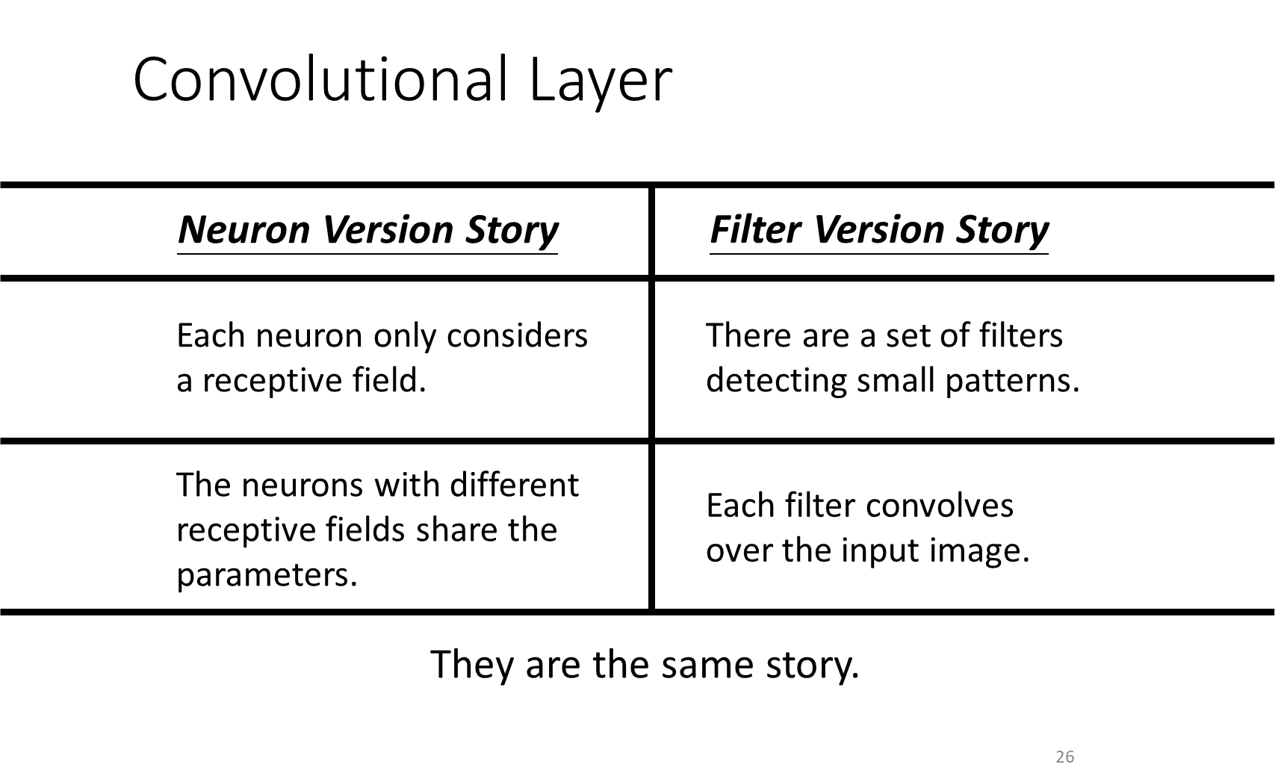
Notes:
以上就是我们从两个角度为大家介绍CNN，希望可以让大家对CNN有更深的了解。所以我们说为什么用CNN是基于两个观察，第一个观察就是我们不需要看整张图片，对于neuron version的定义而言，就是每个neuron只需要看一个receptive filed，对于filter version的定义而言就是每个filter只需要看一个小范围的Pattern；第二个观察是同样的pattern可以出现在不同的地方，所以Neuron间可以共享参数，对filter而言就是每个filter要扫过整张图片，这就是convolutional layer。

Slide 55
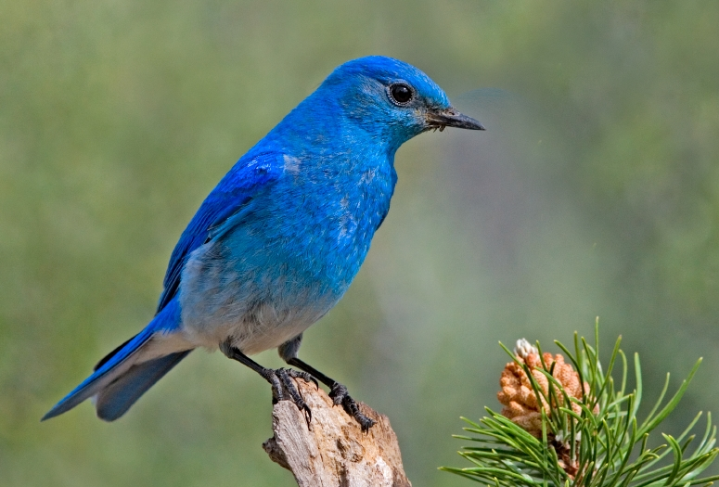

Observation 3
Subsampling the pixels will not change the object
bird
bird
subsampling
Notes:
采用convolutional layer在做图片识别的时候，还有第三种常用的简化方法叫做pooling，
而pooling来源于另外一个观察，这个观察是我们把一张比较大的图片做subsampling，比说我们把偶数的column和奇数的row都拿掉，让图片变为原来的1/4，但是不会影响原本图片中的内容，仍然看起来是一只鸟。

Slide 56
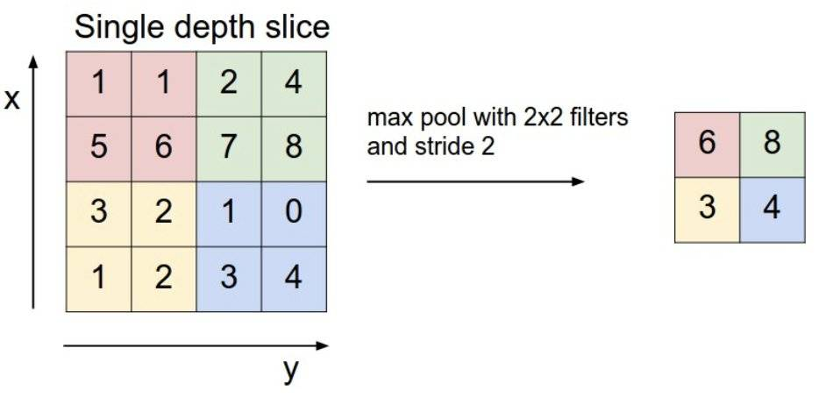

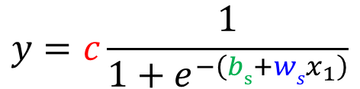
Pooling – Max Pooling
Sigmoid Function
Logistic函数
$$y=c\frac{1}{1+e^{−\left(bs+wsx_{1}\right)}}$$
$$=c sigmoid\left(bs+wsx_{1}\right)$$
Notes:
有了上述观察， 我们来看一下pooling是怎么做的。Pooling它不是一个layer（没有包含要learn的参数），它只是一个operator，有点类似于sigmoid/relu等激活函数。这里我们介绍pooling的其中一种叫做max pooling。我们刚才说每个filter都会产生一组数值，pooling就是把这些数值几个几个一组，每组选一个代表，max pooling这个方法就是选择数值最大的作为代表，

Slide 57
Convolutional Layers
+ Pooling
3
-1
-3
-1
-1
-1
-1
-1
-3
1
0
-3
-1
-1
-2
1
-3
-3
0
1
-1
-1
-2
1
3
-2
-2
-1
-1
0
-4
3
Convolution
“Image” with 64 channels
Repeat
3
0
-1
1
Pooling
3
1
0
3
……
Notes:
所以在做完convolution以后往往后面还会搭配pooling，它要做的事情就是把feature map的图片变小。一般实做的时候，就是convolution 和 pooling交替使用，比如做几次convolution然后做一次pooling。
但是Pooling可能会对performance带来一定的损耗，pooling最主要的优势是减少运算量，那么如果计算资源足够支撑我们不做pooling的话，把convolution从头做到尾可能性能会更好一些。

Slide 58
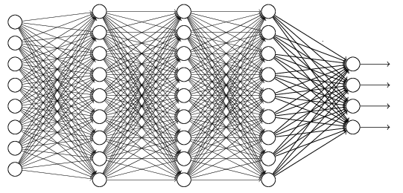
The whole CNN
cat dog ……
Convolution
softmax
Pooling
Fully Connected Layers
Convolution
Pooling
Flatten
58
Notes:
所以一般的架构设计就是convolution+pooling，假设做完几次convolution之后最终怎么得到最后的结果呢？这时会把pooling的output做flatten，
所谓flatten就是把图像识别里面本来排成矩阵的数值都给它拉直变成一个向量，再把这个向量丢进fully connected layer里面，再通过一个softmax函数得到最终的结果，这就是一个经典的图片识别用到的network可能的样子，里面有convolution, pooling, flatten，最后再通过接fully connected layer或softmax最终得到图片识别结果。

Slide 59
Thank you

